Slide 1
DISUSUN OLEH PT OSMOSA ALAM SEMESTA WONOSOBO-JAWA TENGAH
Cara Budidaya Belatung untuk Pakan Ikan
(lele, belut, gurameh, emas, dll)

Slide 2
Belatung identik dengan sampah dan lalat. Akan tetapi ternyata kandungan protein tinggi dalam belatung bermanfaat sebagai pakan ikan. Bisnis belatung belakangan ini menjanjikan hasil yang cukup bagus seiring dengan mahalnya pelet pakan ikan. Belatung bisa dijadikan pakan alternatif yang murah dengan kualitas yang sama atau mendekati protein tinggi yang terkandung dalam pelet.
Cara beternak dan pembuatan belatung membutuhkan modal yang tidak banyak, relatif murah menjadikan budidaya belatung sebagai bisnis yang patut dilirik dan dipertimbangkan.

Slide 3
Asal Belatung
Belatung asalnya dari lalat, lalat bertelur ditempat yang dia sukai, telur yang menetas akan jadi belatung, umurnya hanya 7 hari sebelum kemudian berubah menjadi lalat. Orang sering menyebutnya dengan maggot. Pada petani kelapa sawit, belatung dan lalat hijau adalah masalah yang bisa mempengaruhi keberhasilan panen. Hal ini yang kemudian dimanfaatkan oleh petani ikan, yang sekaligus memelihara belatung untuk pakan ikan sehingga bisa menekan biaya produksi. Selain ditaburkan ke dalam kolam untuk pakan ikan, belatung juga bisa digunakan untuk protein untuk diolah menjadi pelet.

Slide 4
Mempersiapkan bahan dan peralatan
Cara ternak belatung cukup mudah, hanya perlu menyiapkan bak atau ember besar yang biasa dipakai untuk mencuci baju, plastik hitam, dan tali rafia. Lalu siapkan juga bahan-bahan yaitu ampas tahu, ampas tapioka, pelet pakan ayam, bekatul, naskuru, kotoran ayam yang kering, kotoran kambing, air dan kain penutup ember. Teknik beternak belatung menggunakan bahan diatas adalah pertama melubangi dulu ember, kecil saja kira-kira 1-2 cm. Buat lubang yang teratur, tidak terlalu rapat dan jangan juga terlalu jarang. Setelah dilubangi, bak dicuci hingga bersih atau disiram air panas supaya bakteri yang tidak akan dibutuhkan tidak muncul.

Slide 5
Formula alternatif 1
Masukan bahan-bahan tersebut dibawah ini kedalam ember atau drum yang sudah disiapkan. Bahan-bahan tersebut adalah :
Kotoran kambing 10 kg
Kotoran ayam 1kg
Bekatul 10 sendok makan
Naskuru 20 cc
Tetes tebu 50 cc
Pelet pakan ayam 2 sendok makan
Air sumur secukupnya
Semua bahan yang sudah disiapkan dicampur dan diaduk menjadi satu, ditambah air sehingga kondisi campuran lembab. Diamkan campuran tersebut ditempat terbuka dan teduh, terhindar dari hujan selama 1 – 2 hari, kemudian tutup ember atau drum tersebut dengan kain yang lembab. Setelah 7 hari belatung sudah siap dipanen..

Slide 6
Formula alternatif 2
Masukan bahan-bahan tersebut dibawah ini kedalam ember atau drum yang sudah disiapkan. Bahan-bahan tersebut adalah :
Kotoran sapi 10 kg
Kotoran ayam 1kg
Bekatul 10 sendok makan
Naskuru 20 cc
Tetes tebu 50 cc
Pelet pakan ayam 2 sendok makan
Air sumur secukupnya
Semua bahan yang sudah disiapkan dicampur dan diaduk menjadi satu, ditambah air sehingga kondisi campuran lembab. Diamkan campuran tersebut ditempat terbuka dan teduh, terhindar dari hujan selama 1 – 2 hari, kemudian tutup ember atau drum tersebut dengan kain yang lembab. Setelah 7 hari belatung sudah siap dipanen..

Slide 7
Formula alternatif 3
Masukan bahan-bahan tersebut dibawah ini kedalam ember atau drum yang sudah disiapkan. Bahan-bahan tersebut adalah :
Ampas tahu 10 kg
Kotoran ayam 1kg
Bekatul 10 sendok makan
Naskuru 20 cc
Tetes tebu 50 cc
Pelet pakan ayam 2 sendok makan
Air sumur secukupnya
Semua bahan yang sudah disiapkan dicampur dan diaduk menjadi satu, ditambah air sehingga kondisi campuran lembab. Diamkan campuran tersebut ditempat terbuka dan teduh, terhindar dari hujan selama 1 – 2 hari, kemudian tutup ember atau drum tersebut dengan kain yang lembab. Setelah 7 hari belatung sudah siap dipanen..

Slide 8
Formula alternatif 4
Masukan bahan-bahan tersebut dibawah ini kedalam ember atau drum yang sudah disiapkan. Bahan-bahan tersebut adalah :
Ampas tapioka 10 kg
Kotoran ayam 1kg
Bekatul 10 sendok makan
Naskuru 20 cc
Tetes tebu 50 cc
Pelet pakan ayam 2 sendok makan
Air sumur secukupnya
Semua bahan yang sudah disiapkan dicampur dan diaduk menjadi satu, ditambah air sehingga kondisi campuran lembab. Diamkan campuran tersebut ditempat terbuka dan teduh, terhindar dari hujan selama 1 – 2 hari, kemudian tutup ember atau drum tersebut dengan kain yang lembab. Setelah 7 hari belatung sudah siap dipanen..

Slide 9
Formula alternatif 5
Masukan bahan-bahan tersebut dibawah ini kedalam ember atau drum yang sudah disiapkan. Bahan-bahan tersebut adalah :
Pohon pisang busuk yang sudah dicincang10 kg
Kotoran ayam 1kg
Bekatul 10 sendok makan
Naskuru 20 cc
Tetes tebu 50 cc
Pelet pakan ayam 2 sendok makan
Air sumur secukupnya
Semua bahan yang sudah disiapkan dicampur dan diaduk menjadi satu, ditambah air sehingga kondisi campuran lembab. Diamkan campuran tersebut ditempat terbuka dan teduh, terhindar dari hujan selama 1 – 2 hari, kemudian tutup ember atau drum tersebut dengan kain yang lembab. Setelah 7 hari belatung sudah siap dipanen..

Slide 10
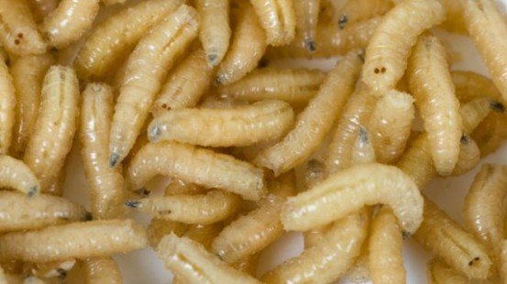
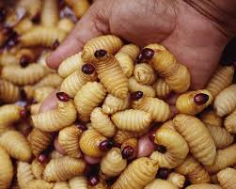
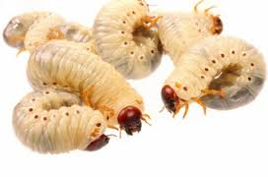
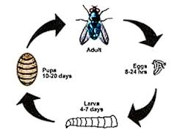
SIKLUS HIDUP BELATUNG

Slide 11
Cara pemanenan belatung :
Siapkan ember berisi air, tuangkan bahan yang sudah menjadi belatung kedalam ember tersebut. Belatung akan mengambang, sedangkan bahan akan tenggelam. Belatung bisa diambil dengan jala kecil atau tangan. Belatung siap diberikan sebagai pakan lele. Untuk bahan baku media kultur sebanyak 100 kg kira-kira akan dihasilkan belatung 60 -70 kg.

Slide 12
Perhatikan, jangan menyimpan belatung segar terlalu lama karena bisa berubah menjadi lalat.
Dalam budidaya lele, magot akan lebih efektif jika dicampur dengan tepung ikan / pelet, dengan perbandingan 1:1. Pertumbuhan ikan lele bisa melambung sampai 2.9% per hari. Pakan maggot memberikan percepatan tumbuh 2.5% tiap harinya, kemudian tepung ikan memberikan percepatan pertumbuhan 2% per harinya.

